Slide 1
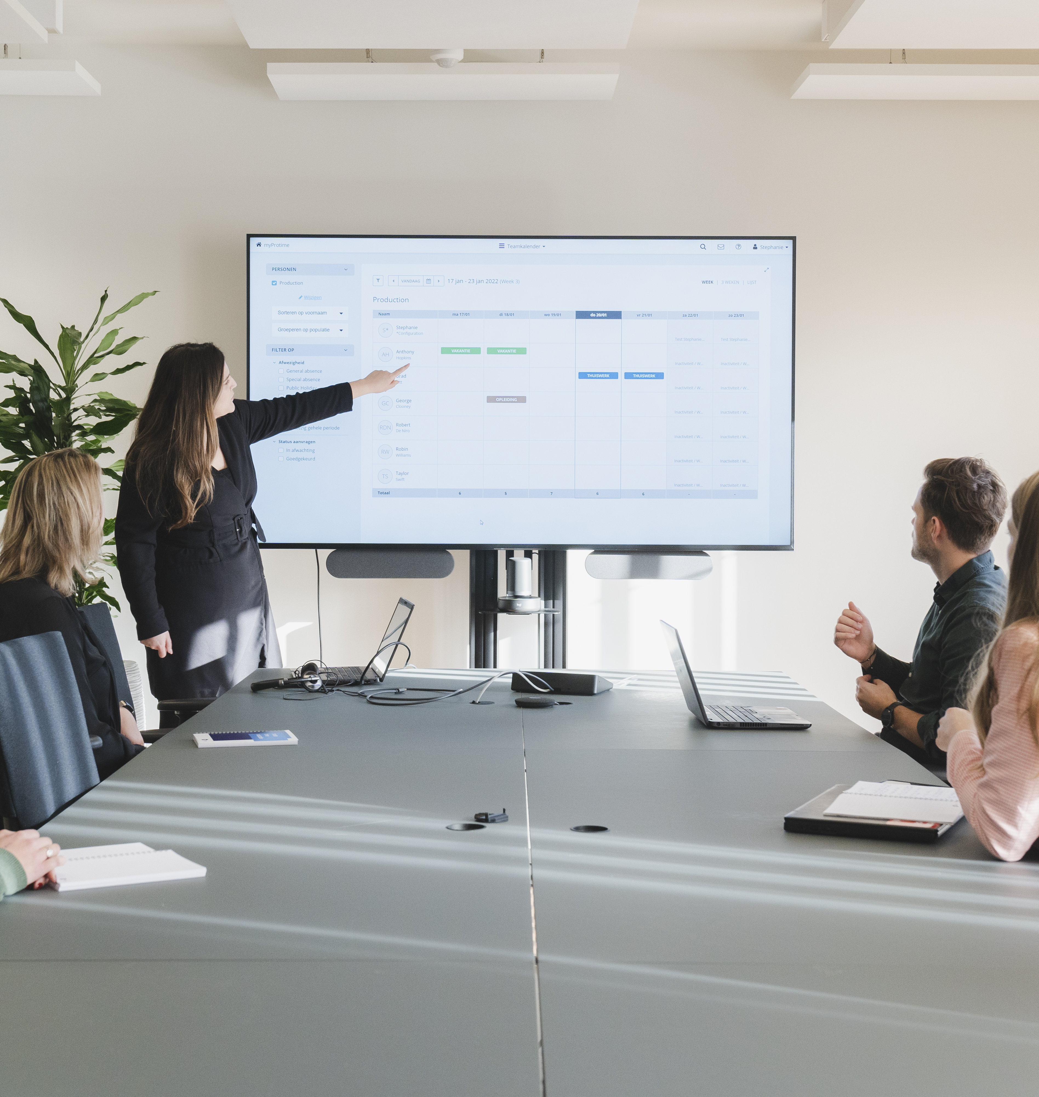
Start to Protime
Infosessie voor medewerkers
Template presentatie voor eindgebruikers

Slide 2

Aan de slag met de infosessie!
Deze presentatie kan als template gebruikt worden voor de interne infosessies.
Hoe ga ik te werk?
→ Volg de stappen op de volgende slides (met een icoon)

Slide 3
Aan de slag met de infosessie: stap 1
STAP 1:
Bepaal het doelpubliek voor deze infosessie:
  Projectteam
  Leidinggevenden
  Medewerkers
Houd dit doelpubliek steeds voor ogen bij het aanpassen van deze presentatie.

Slide 4
Aan de slag met de infosessie: stap 2
STAP 2:
Elke slide komt tweemaal voor:
  1 slide waarin de informatie in tekstvorm is weergegeven
  1 slide waarin de informatie visueel is weergegeven
Kies één van beide vormen: tekstvorm of visueel
Verwijder telkens de slide die niet gebruikt zal worden

Slide 5
Aan de slag met de infosessie: stap 3
STAP 3:
Op elke tekstvorm slide staat in het grijs cursief aangegeven welke informatie u kan vertellen over dit onderwerp.
Op elke visuele slide staan voorbeeldschema’s en voorbeeld informatie
Pas de slide aan zodat de informatie die erop staat overeenkomt met de informatie die van toepassing is voor het project en het doelpubliek
Verwijder slides met thema’s die niet van toepassing zijn voor het project en het doelpubliek

Slide 6
Aan de slag met de infosessie: stap 4
STAP 4:
Pas de inhoudstafel van deze presentatie aan
Pas de titelslide aan
Verwijder de slides met een geel icoontje:

Slide 7
Aan de slag met de infosessie: stap 5
STAP 5:
Plan de infosessies:
Bepaal de vorm:
  Infosessie ter plaatse
  Online infosessie
  Een opname van de sessie versturen via e-mail
Plan de sessies:
  Bepaal en plan de presentator
  Informeer de deelnemers
  Reserveer een lokaal (indien de sessie ter plaatse doorgaat) of online meeting room (indien de sessie online doorgaat)

Slide 8

Inhoud
Protime
Doel
Project
Toepassing
myProtime
Verantwoordelijkheden
  Aanwezigheid registreren
  Afwezigheid registreren
  Overuren aanvragen
  Premies aanvragen

Slide 9

Protime
Vertel iets over het systeem: waarvoor zal het gebruikt worden?
Tijd?
Toegang?
Registratie van kostcenters?
Planning?
Registratie van bezoekers?
Wat?
Tekstvorm

Slide 10





Protime
Registratie van kostcenters
Tijd
Planning
Registratie van bezoekers
Toegang
Wat?
Visueel

Slide 11

Doel
Vertel iets over het doel van het project:
Waarom is er beslist om met Protime te werken?
Wat zijn de voordelen?
Waarom?
Tekstvorm

Slide 12

Doel
Waarom Protime?
Doel project?
Voordeel 1
Voordeel 2
Voordeel 3
Waarom?
Visueel

Slide 13

Project
Vertel iets over het projectverloop: waar staan we?
Wat is er reeds gebeurd?
Wat moet er nog gebeuren?
Wanneer is de go-live?
Hoe?
Tekstvorm

Slide 14
Project
Done
Fase A
Fase B
To do
Fase C
Fase D
Go-live
Datum
Hoe?
Visueel

Slide 15

Toepassing
Vertel iets over de regels die van toepassing zullen zijn
Kerntijden?
Glijtijdregels?
Thuiswerk?
…
Concreet?
Tekstvorm

Slide 16

Toepassing
Kerntijden
Extra info
Glijtijdregels
Extra info
Thuiswerk
Extra info
Overuren
Extra info
Voorbeeld
Extra info
Voorbeeld
Extra info
Concreet?
Visueel

Slide 17

myProtime
Vertel iets over de self-service tool:
Waarom een self-service tool?
Hoe aanloggen?
  Op de computer of smartphone (icoon op het home-scherm)
  Op de kiosk
Mogelijkheden
  Informatie consulteren
  Verantwoordelijkheden (zie verder)
Self-service?
Tekstvorm

Slide 18



myProtime
Waarom?
Voorbeeld
Voorbeeld
Aanloggen?
Op de computer
Op de smartphone (tip: icoon toevoegen op het home-scherm)
Mogelijkheden?
Informatie consulteren
Verantwoordelijkheden
Self-service?
Visueel

Slide 19

Verantwoordelijkheden
Vertel iets over de verantwoordelijkheden voor de medewerkers & het belang hiervan:
Aanwezigheid registreren
  Real-time
  Ontbrekende boeking aanvragen
Afwezigheid aanvragen
Overuren aanvragen
Premies aanvragen
…
Wie?
Tekstvorm

Slide 20
Verantwoordelijkheden
Aanwezig
Afwezig
Overuren
Premies
Real-time
Ontbrekende boeking
Vakantie
Thuiswerk
Ziekte
Recuperatie
Betaling
Fietsvergoeding
Stand-by premie
Wie?
Visueel

Slide 21

Aanwezigheid registreren
Vertel iets over hoe medewerkers kunnen tikken:
Hoe tikken?
  Via de tikklok?
    Waar hangen de tikklokken?
    Welke badge kunnen medewerkers gebruiken? Wanneer krijgen ze een badge?
    Welke opties zijn beschikbaar op de tikklok?
      IN/UIT tikken
      Afwezigheidsboeking
      Kostboeking
      …
  Via de computer?
  Via de smartphone?
Ontbrekende tikking?
  Vergeten te tikken?
Tikken bij thuiswerk?
Verantwoordelijkheid 1
Tekstvorm

Slide 22
Aanwezigheid registreren
Hoe tikken?
Via de tikklok
Via de computer
Via de smartphone
Waar?
Opties?
Badges?
Vergeten tikken?
Ontbrekende boeking
Aanvragen?
Deadline?
Wie keurt goed?
Tikken bij thuiswerk?
Wanneer ingeven
Via de smartphone
Voorbeeld 2
Voorbeeld 3
Verantwoordelijkheid 1
Visueel

Slide 23

Afwezigheid registreren
Vertel iets over de procedures voor afwezigheidsaanvragen:
Vakantie?
Thuiswerk?
Dienstreis?
  Buitenland?
Opleiding?
Ziekte?
…
Teamkalender consulteren
Verantwoordelijkheid 2
Tekstvorm

Slide 24



Afwezigheid registreren
Vakantie
Via de tikklok
Via de computer
Via de smartphone
Aanvragen in myProtime
Leidinggevende keurt goed
Correcties niet in het verleden
Ziekte
Via de tikklok
Via de computer
Via de smartphone
Aanvragen in myProtime: met bijlage ziektebriefje
HR keurt goed
Vanaf 2 dagen ziekte
Dienstreis
Via de tikklok
Via de computer
Via de smartphone
Aanvragen in myProtime
Automatisch goedgekeurd
Voor klantbezoeken in binnen- en buitenland
Verantwoordelijkheid 2
Visueel

Slide 25

Overuren
Vertel iets over de procedures voor overuren:
Ik werk meer > ik vraag aan > mijn leidinggevende keurt goed > HR exporteert dit naar de payroll
Keuze recup/betaling?
…
Verantwoordelijkheid 3
Tekstvorm

Slide 26

Overuren
Recup?
Aanvraag (medewerker)
Goedkeuring
(leidinggevende)
Payroll
(HR)
Meer gewerkt
Betaling?
Verantwoordelijkheid 3
Visueel

Slide 27

Premies
Vertel iets over de procedures voor premies
Stand-by (wachtvergoeding)
Fietsvergoeding
Functiepremie
Verantwoordelijkheid 4
Tekstvorm

Slide 28
Premies
Stand-by
fietsvergoeding
functiepremie
Verantwoordelijkheid 4
Visueel

Slide 29
Voorbeeld
Voeg voor elke bijkomende verantwoordelijkheid 1 slide toe met meer informatie
Verantwoordelijkheid X
Tekstvorm

Slide 30
Voorbeeld
Info
Info
Voorbeeld
Info
Verantwoordelijkheid X
Visueel

Slide 31
Make
time
valuable
Vragen?

